Slide 1
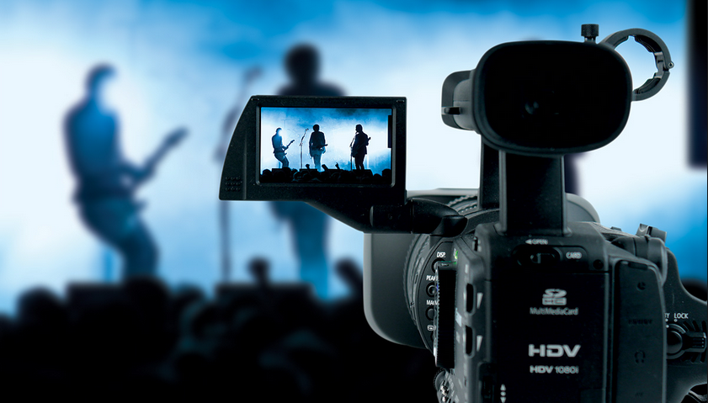
VIDEO
Multimedia Dasar

Slide 2
INTRODUCTION
Video adalah teknologi untuk menangkap, merekam, memproses, mentransmisikan dan menata ulang gambar bergerak.
Biasanya menggunakan film seluloid, sinyal elektronik, atau media digital.
Video juga bisa dikatakan sebagai gabungan gambar-gambar mati yang dibaca berurutan dalam suatu waktu dengan kecepatan tertentu.
Gambar-gambar yang digabung tersebut dinamakan frame dan kecepatan pembacaan gambar disebut dengan frame rate, dengan satu fps.

Slide 3
VIDEO ANALOG
Meskipun banyak video yang diproduksi hanya untuk platform display digital (untuk Web, CD-ROM, atau sebagai presentasi HDTV DVD), video analaog (kebanyakan masih digunakan untuk penyiaran televisi) masih merupakan platform yang paling banyak diinstal untuk mengirim dan melihat video.
Video analog format encoding: NTSC, PAL, SECAM.

Slide 4
Analog vs Digital
Video adalah salah satu tools terbaik untuk menyampaikan multimedia
Kelemahan video ada memakan memory dan storage yang besar.
Digital video saat ini sudah mulai menggantikan analog video

Slide 5
Analog vs Digital
Digital video offer superior quality at a given cost.
Why?
Digital video reduces generational losses suffered by analog video.
Digital mastering means that quality will never be an issue

Slide 6
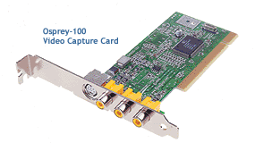
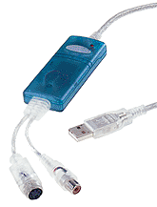
Video Works
Camcorder
VCR
PCI Video capture card
Television
With a video-capture card, you can capture analog video from a VCR or camcorder and convert the analog video into a digital format
USB Video capture card

Slide 7
How video works
Video basics
Light passes through the camera lens and is converted to an electronic signal by a Charge Coupled Device (CCD)
Most consumer-grade cameras have a single CCD.
Professional–grade cameras have three CCDs, one for each Red, Green and Blue color information.

Slide 8
Video basics
The output of the CCD is processed by the camera into a signal containing three channels of color information and synchronization pulse (sync).
If each channel of color information is transmitted as a separate signal on its own conductor, the signal output is called RGB, which is the preferred method for higher-quality and professional video work.
How video works

Slide 9
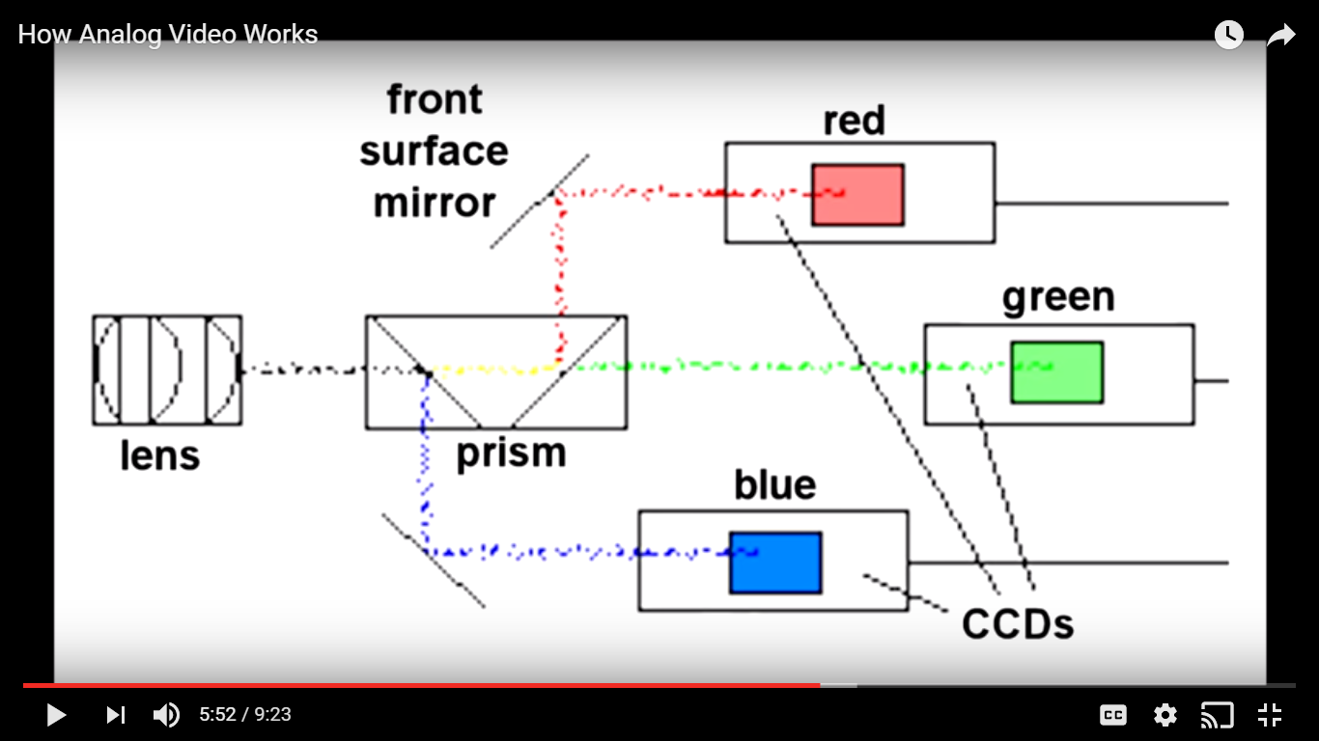
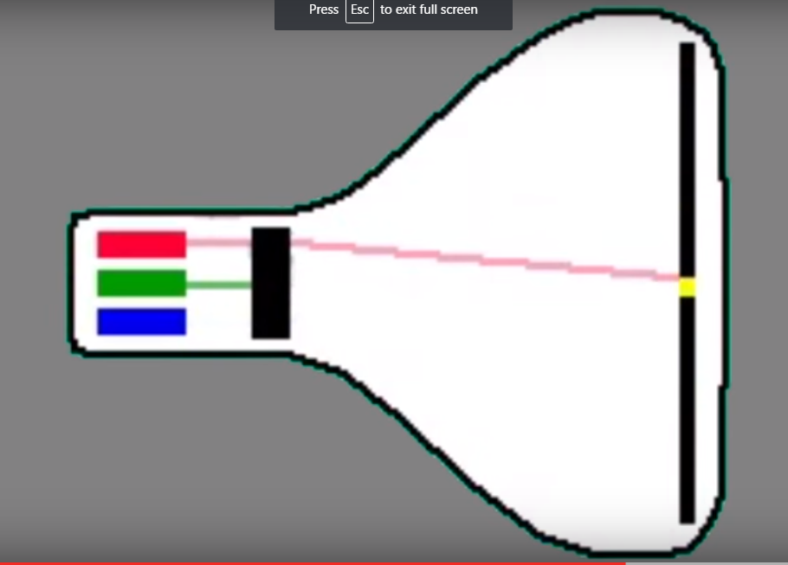

Slide 10
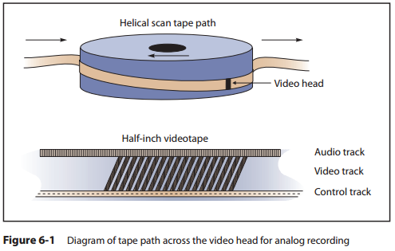
The analog video and audio signals are written to tape by a spinning recording head that changes the local magnetic properties of the tape’s surface in a series of long diagonal stripes.

Slide 11
How video works
Transmission mode
Composite video transmits the whole signal in a single cable (all three color information and the sync signals are mixed together).
Yield less precise color definition
Colors cannot be manipulated or corrected
A coaxial cable or RCA connector are usually used.
S-Video (separate video)separates color and brightness information over two wires.
S-Video cables use a unique S-Video connector.

Slide 12
How video works
Transmission mode
Component video separates color (chrominance) and brightness (luminance) information over three wires.
Two chrominance and one luminance signals
Chrominance = information on colors
Luminance = information on brightness
Luminance and chrominance are used to encode color during transmission.

Slide 13
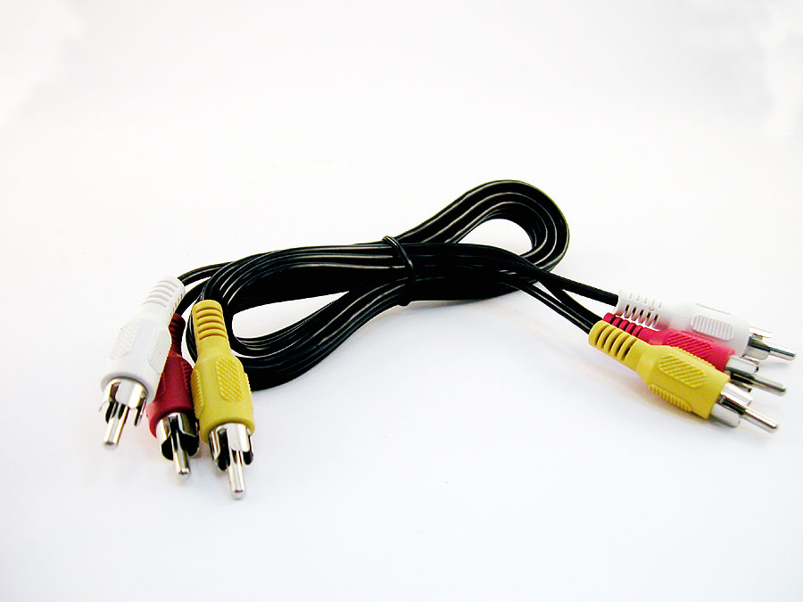
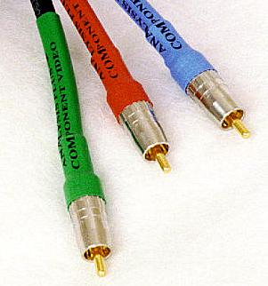
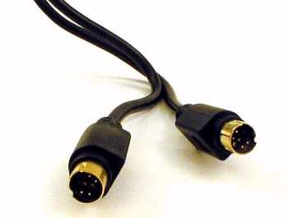
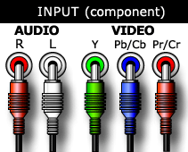
Video Cables
Composite Video (RCA)
S-Video
Component Video

Slide 14
NTSC
Amerika serikat, Kanada, Meksiko, Jepang, dan banyak Negara lain menggunakan system penyiaran dan pemutaran video berdasarkan spesifikasi yang dibuat pada tahun 1952, National Television Standar Comitee.
Standar ini mendefinisikan sebuah metode untuk mengenkode informasi kedalam sinyal video terbuat dari 525 garis Horizontal yang di-scan dan digambar ke dalam layar CRT setiap 1/30 detik dengan electron yang bergerak cepat

Slide 15
PAL
Sistem Phase Alternate Line (PAL) digunakan di Inggris, Eropa Barat, Australia, Afrika Selatan, Cina, dan Amerika Selatan. PAL meningkatkan resolusi layer menjadi 625 garis Horizontal, namun memperlambat kecepatan scan menjadi 25 frame per detik. Sama seperti saat penggunaan NTSC, garis genap dan ganjil digabungkan , setiap field memerlukan 1/50 detik untuk menggambar (50Hz).

Slide 16
SECAM
Sistem Sequantial Color and Memory (digunakan di Perancis. Eropa timur, USSR (sekarang Rusia), dan beberapa Negara lain. Meskipun SECAM merupakan system dengan 625 garis, 50 Hz, namun berbeda jauh dari system warna NTSC dan PAL dalam hal dasar teknologi dan metode penyiaran. Terkadang TV yang dijual di Eropa memanfaatkan dual komponen dan dapat menggunakan system PAL dan SECAM.

Slide 17
VIDEO DIGITAL
Arsitektur Video Digital tersusun atas sebuah format untuk mengenkode dan memainkan kembali file video dan menyertakan sebuah player yang dapat mengenali dan membuka file yang dibuat untuk format tersebut.
Arsitektur video digital yang utama adalah AppleQuicktime, Microsoft Windows Media Format, dan Real Network RealMedia. Format file video yang terkait adalah QuickTime movie (.mov), Audio Video Interleaved(.AVI), Windows Media Video (.wmv) , dan RealMedia (.rm).

Slide 18
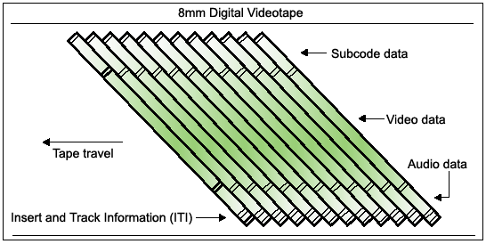
DIGITAL VIDEO STORED

Slide 19
Codecs
Codecs Full-size, full-motion uncompressed video requires that the computer deliver data at about 30MB per second.
This overwhelming technological bottleneck is overcome using digital video compression schemes or codecs (coders/decoders).
A codec is the algorithm used to compress a video for delivery and then decode it in real time for fast playback

Slide 20
Video Editing
Editing adalah proses menggerakan dan menata video shot/hasil rekaman gambar menjadi suatu rekaman gambar yang baru dan enak untuk dilihat.
1. menata, menambahkan atau memindahkan klip video atau klip audio 2. menerapkan colour correction, filter dan peningkatan yang lain 3. membuat transisi antara klip

Slide 21
Tools Editing
Corel video studio (ulead)
Windows movie maker
Kate's Video Toolkit
Avidemux
VirtualDub
Lightworks
Freemake Video Converter
Adobe Premiere
Camtasia
Adobe After Effect
Blender

